Slide 1
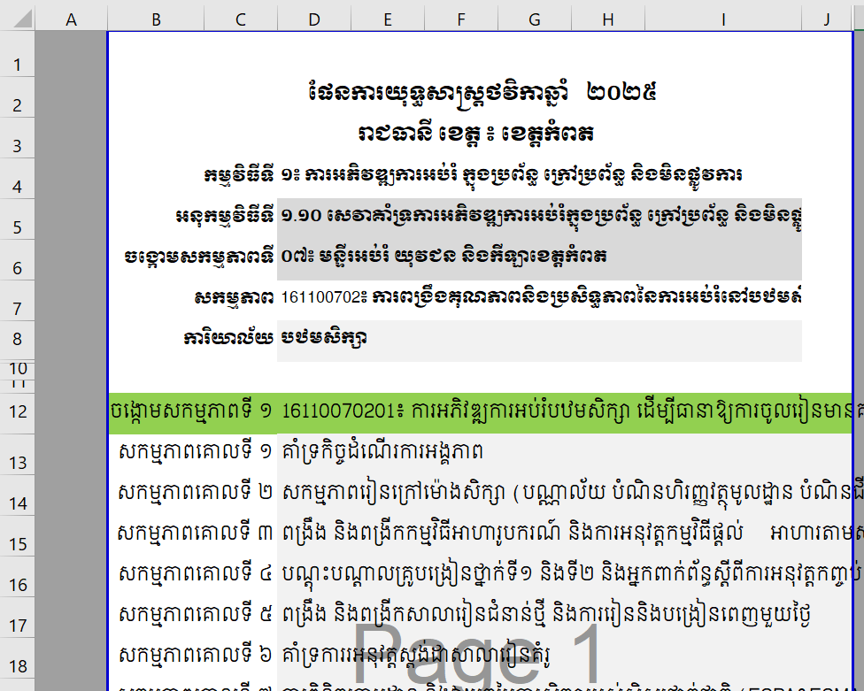
Office BSP PoE
១. ទំព័រដើម
ជ្រើសរើសឆ្នាំគ្រោង
ជ្រើសរើសរាជធានី ខេត្ត
ជ្រើសរើសកម្មវិធី
ជ្រើសរើសអនុកម្មវិធី
ជ្រើសរើសការិយាល័យ

Slide 2
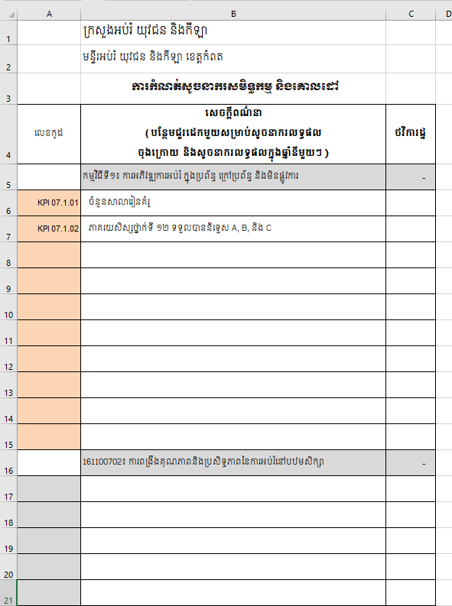
២. សន្លឹកកិច្ចការ​ សូចនាករ
ពុំតម្រូវឲ្យបញ្ចូលទិន្នន័យនោះទេ
យកពីសន្លឹក ១ក

Slide 3
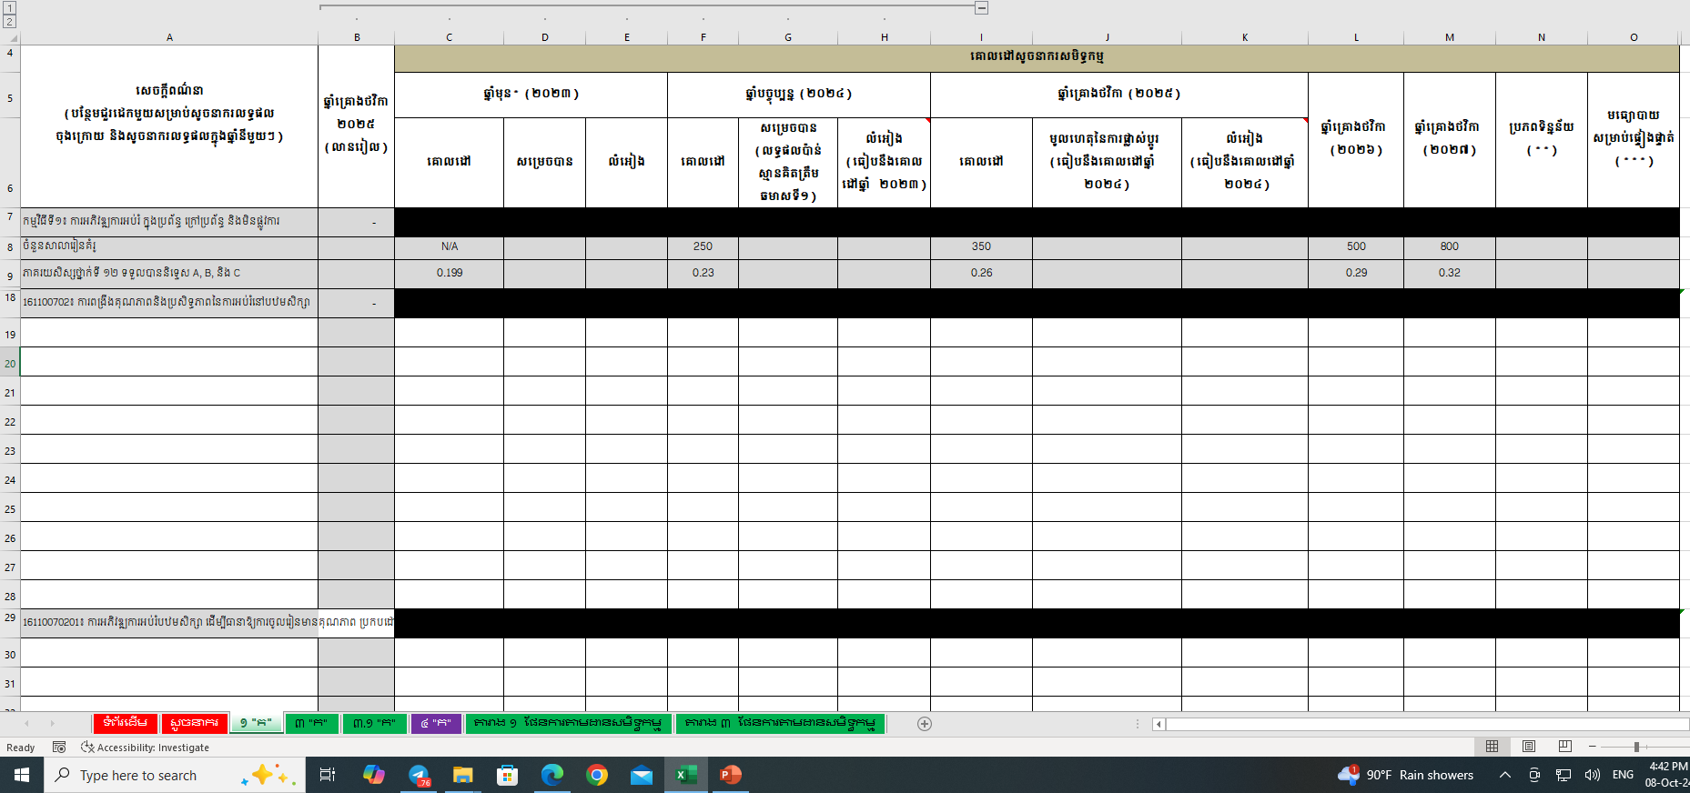
៣. សន្លឹកកិច្ចការ ១ក
បំពេញឈ្មោះសូចនាករ
អនុកម្មវិធី
ចង្កោមសកម្មភាពទី១ និងទី១

Slide 4
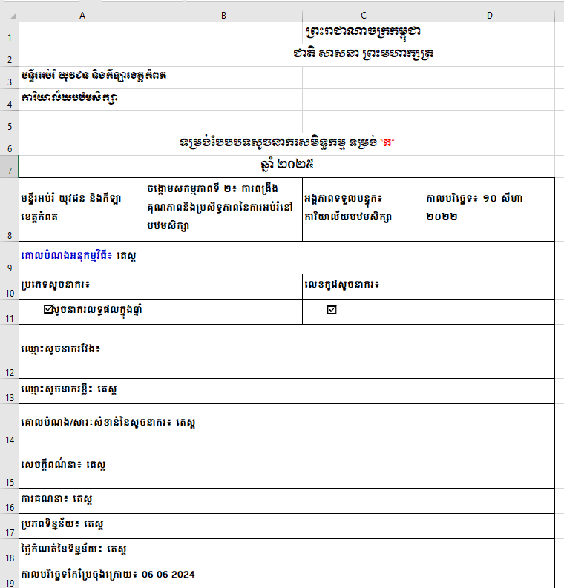
៤. សន្លឹកកិច្ចការ ៣ក និង ៣ក១
កន្លែងត្រូវបំពេញ

Slide 5
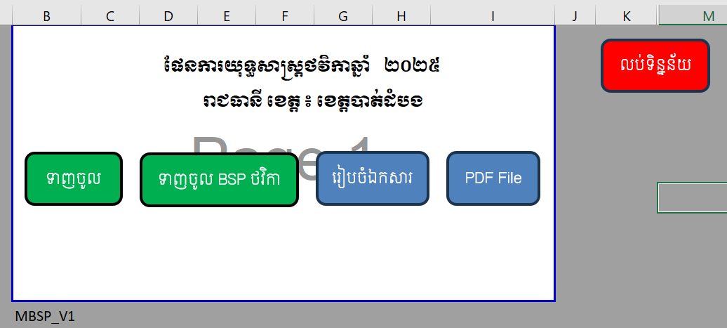
Master BSP PoE
១. ទំព័រដើម
ជ្រើសរើសឆ្នាំគ្រោង
ជ្រើសរើសរាជធានី ខេត្ត
លប់ទិន្នន័យចាស់
បោះពុម្ពជា PDF
លាក់ជួរដេកពុំមានទិន្នន័យ
ទាញ File Office BSP PoE ចូល
ទាញ File BSP PoE ថវិកា

Slide 6
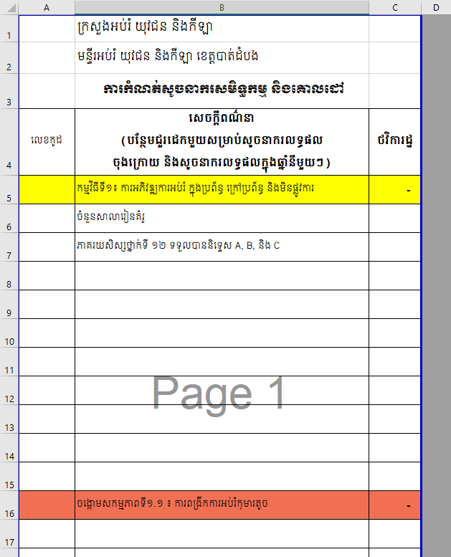
២. សន្លឹកកិច្ចការ​ សូចនាករ
ពុំតម្រូវឲ្យបញ្ចូលទិន្នន័យនោះទេ
យកពីសន្លឹក ១ក

Slide 7
៤. សន្លឹកកិច្ចការ P1A រហូតដល់ P5B
ពុំតម្រូវឲ្យបំពេញនោះទេ ព្រោះទាញយកពី File Office BSP PoE សម្រប់ Master File សម្រាប់បូកសរុប

